Slide 1

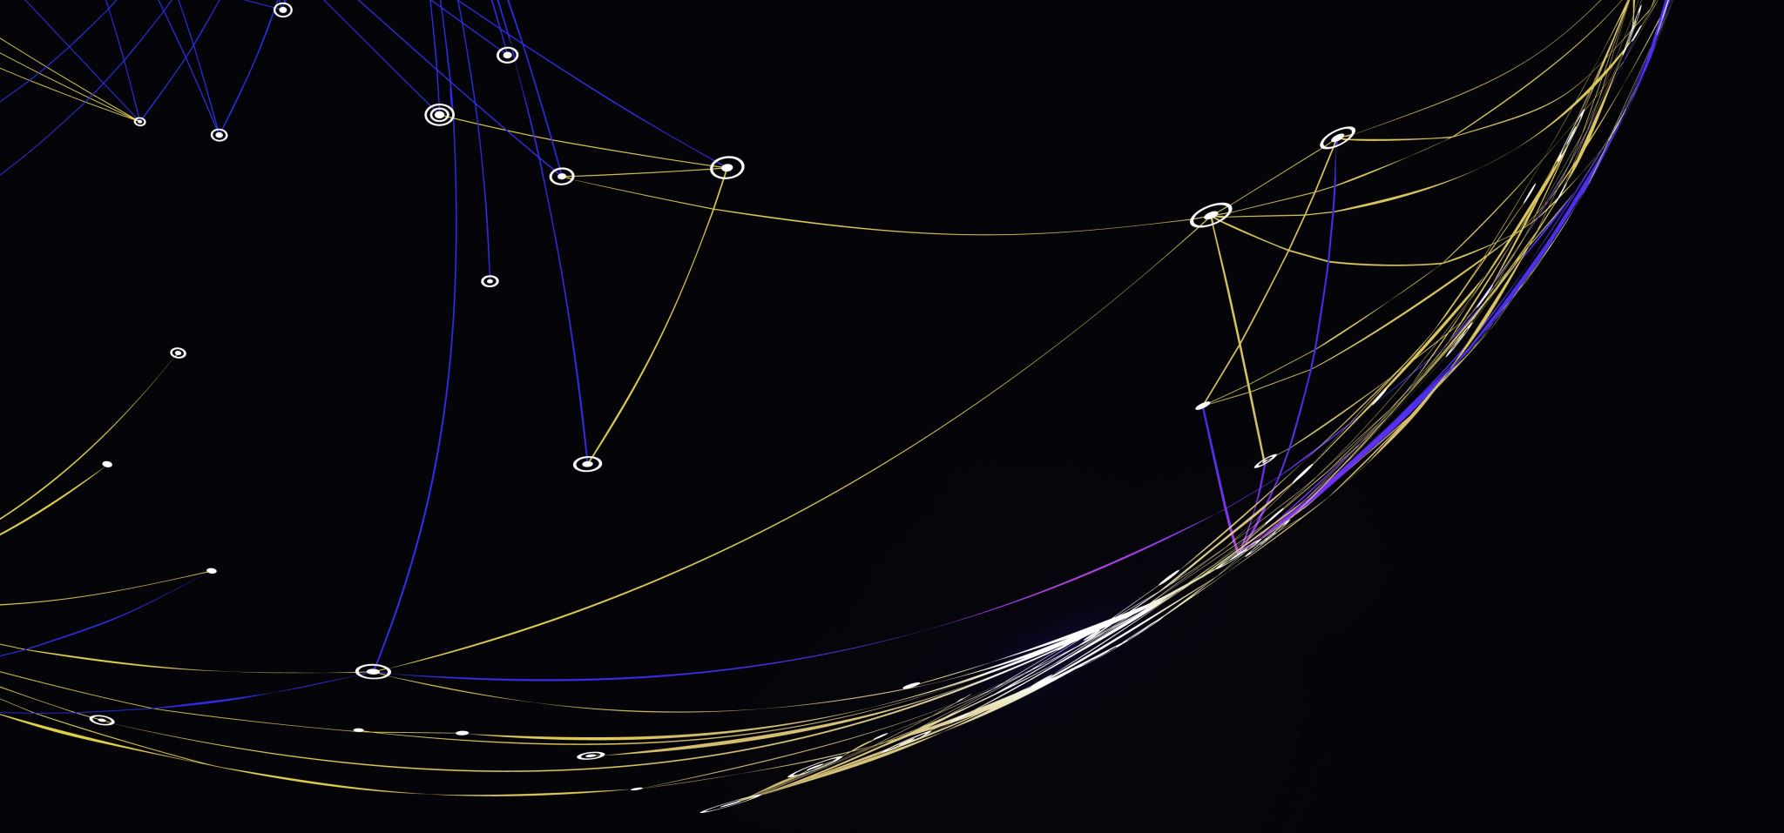
Fashion MNIST Görüntü Sınıflandırma Projesi
Aygaz Yapay Zekaya Giriş
Muhammed Keskin

Slide 2
Giriş
Bu proje, Fashion MNIST veri setini kullanarak derin öğrenme modelleriyle görüntü sınıflandırma yapmayı amaçlamaktadır. Bu sayede, görüntü işleme ve yapay zeka konularında temel bilgilerin pekiştirilmesi hedeflenmiştir.

Slide 3
Materyal ve Metot
Veri Seti: Fashion MNIST
Açıklama: 28x28 piksel boyutlarında 70,000 gri tonlamalı görüntü içerir.
Kategoriler: T-shirt/top, Pantolon, Kazak, Elbise, Ceket, Sandalet, Gömlek, Spor Ayakkabı, Çanta, Bot

Slide 4
Veri Seti Hakkında Bilgi
Fashion MNIST: 28x28 boyutlarında 70,000 gri tonlamalı görüntü.
Kategoriler: 10 (T-shirt, Pantolon, Kazak, Elbise, Ceket, Sandalet, Gömlek, Spor Ayakkabı, Çanta, Bot)
Her kategori için 7,000 görüntü bulunmaktadır.

Slide 5
Deneyde Kullanılan Modeller/Mimariler
Kullanılan Modeller:
- Konvolüsyonel Sinir Ağları (CNN)
- Daha karmaşık modellerin (örneğin, ResNet ve Inception) kullanılma potansiyeli.

Slide 6
Deney Sonuçları
Doğruluk:
Eğitim setinde: 0.8554
Test setinde: 0.7892
F1 Skoru:
Eğitim setinde: 0.8546
Test setinde: 0.7899
Geri Çağırma:
Eğitim setinde: 0.8554
Test setinde: 0.7892
Kesinlik:
Eğitim setinde: 0.8578
Test setinde: 0.7999
Karmaşıklık Matrisi: Sınıflandırmalardaki doğruluk ve hataları gösterir.

Slide 7
Tartışma
Sonuçların analizi:
- Model, eğitim verilerinde iyi performans gösterdi ancak test verilerinde performans düştü, bu da aşırı öğrenme olasılığını gösterir.
- Güçlü yönler: Eğitim verilerinde yüksek kesinlik ve geri çağırma.
- Zayıf yönler: Test verilerinde performans düşüşü.

Slide 8
Gelecekteki Geliştirme Önerileri
Model İyileştirme:
- Daha karmaşık modeller (örneğin, ResNet, Inception) kullanarak doğruluğun artırılması.
- Veri artırma teknikleri kullanarak eğitim veri setinin genişletilmesi.
- Düzenlileştirme teknikleri kullanarak modelin aşırı öğrenmesinin önlenmesi.
Veri Ön İşleme İyileştirmeleri:
- Verilerin daha iyi normalize edilmesi.
- Verideki gürültünün azaltılması.
Hiperparametre Optimizasyonu:
- Grid Search veya Random Search yöntemleriyle en iyi hiperparametrelerin bulunması.
- Bayesian Optimization gibi sofistike yöntemler kullanarak hiperparametre aramasının yapılması.
Daha Fazla Veri Toplama:
- Ek veri setlerinin kullanılması.
- Farklı kaynaklardan veri toplanarak veri çeşitliliğinin artırılması.

Slide 9
Referanslar
Proje sırasında kullanılan kaynaklar.

Slide 10
Nasıl Çalıştırılır
Gerekli Kütüphaneler:
- Python 3.x
- TensorFlow
- Keras
- NumPy
- Matplotlib
Talimatlar:
1. Gerekli kütüphaneleri yükleyin:
!pip install -r requirements.txt
2. Jupyter Notebook'u açın:
jupyter notebook
3. Muhammed_Keskin_fashion_mnist_Aygaz_Yapay_Zekaya_Giriş.ipynb dosyasını açın ve hücreleri sırasıyla çalıştırın.

